Slide 1
密码编码学与网络安全
第四版
电子工业出版社
2006-2007
Notes:
原版 “Cryptography and Network Security”, 4/e, by William Stallings
中译本 密码编码学与网络安全 第四版 孟庆树等
PPT制作 林丰波
电子工业出版社 2006-2007

Slide 2
第10章 公钥密钥管理及其他公钥体制
10.1 密钥管理 ↓
10.2 Diffie-Hellman密钥交换 ↓
* 10.2a PKCS#3 ↓
* 10.b ElGamal ↓
10.3 椭圆曲线 ↓
10.4 椭圆曲线密码学ECC ↓

Slide 3
“公开”密钥？这太简单了！
错！
曾经使用对称密码体制时，一个非常烦人的问题是如何协商会话密钥。
公钥体制中只需公开发布公钥(切保守私钥) ，因此通常被认为是减轻了密钥管理的负担。
但当认真考虑如何发布公钥时，你会发现：
原来可靠地发布公钥其实也很难。
公钥的发布体制---证书体系(CA)，是PKI的核心和基础。事实上，证书体系的过于复杂阻碍了PKI的普及。
Notes:
第14章将讲述CA体系

Slide 4
10.1 密钥管理
公钥的分配
公钥体制用于传统密码体制的密钥分配

Slide 5
公钥的分配方法
1. 临时索要公钥/自由的扩散/PGP的公钥环
2. 公开的目录服务(在线方式)
3. 公钥授权(在线中心方式)
4. 通过证书中心CA(离线中心方式)

Slide 6
1. 自由方式
当要通信时向对方索要其公钥
  没有先验知识，不能确定对方的身份，不能提供鉴别特性
  只能用在不究身份时的加密，如萍水相逢的两人之间的防偷听聊天
扩散
  通过可信的朋友之间的辗转交换
  PGP中即有此种公钥交换机制
  朋友并不总可信
    问题：相信阁下的人品，但是不相信阁下的智商

Slide 7
2. 公开目录
公开的目录服务
  目录的维护得由信得过的机构执行
  每个用户在目录里有一项 {身份信息，其公钥}
  面对面的审核和注册
  可以更新或废止
  提供网络的访问手段，可公开查询
目录中心的安全负担太重，也是性能瓶颈

Slide 8
3. 公钥授权：在线中心
有在线中心帮助的公钥交换
  A请求中心给B的公钥，带时间戳
  中心用私钥签署的消息，包括：
    原始请求和时间戳，B的公钥，
  A用B的公钥加密：自己的身份IDa和会话标识号N1
  B也如法取得A的公钥
  B用A的公钥加密：N1和N2
  A用B的公钥加密N2，以最后确认会话
在线中心容易成为单点故障和性能瓶颈

Slide 9
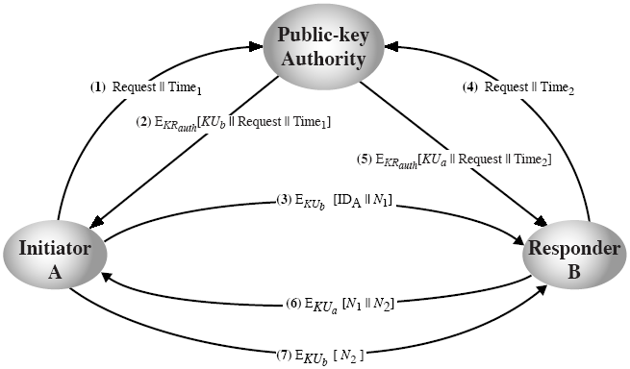
公钥授权：在线中心

Slide 10
4. 证书：离线中心
Certificate Authentication
CA是受信任的权威机构，有一对公钥私钥。
每个用户自己产生一对公钥和私钥，并把公钥提交给CA申请证书。
CA以某种可靠的方式核对申请人的身份及其公钥，并用自己的私钥“签发”证书。
证书主要内容：用户公钥，持有人和签发人的信息，用途，有效期间，签名等。
证书在需要通信时临时交换，并用CA的公钥验证。
有了经CA签名保证的用户公钥，则可进行下一步的身份验证和交换会话密钥等。
Notes:
相比在线中心，离线中心减轻了通信负担、避免了单点故障、避免了性能瓶颈。
但是，有一个问题，就是证书作废列表（CRL）。

Slide 11
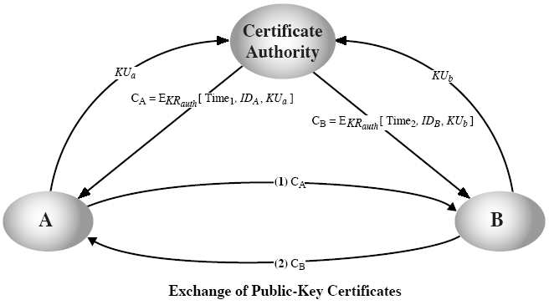
CA
Notes:
进一步信息参见X.509v3规范

Slide 12
使用公钥传递会话密钥
公钥算法太慢
  对称算法一般几十兆字节/秒
  1024位RSA解密约100多次/秒(加密快10倍以上)
    100*128B = 10KB/s
只用来传递会话密钥
  (假设B已经有A的公钥K_{eA})
  A发起和B的通信
  B产生会话密钥K_{s}，并用K_{eA}加密后传给A
  A能用自己的私钥K_{dA}解开
  他人不会知道K_{s}

Slide 13
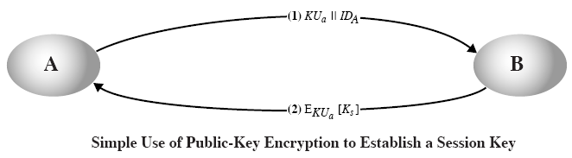
Merkle方案
因为B临时获取A的公钥，所以存在“中间人攻击”的问题

Slide 14
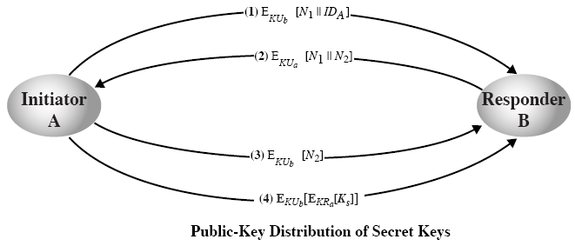
NEED78方案
（事先拥有对方公钥）

Slide 15
10.2 Diffie-Hellman密钥交换
离散对数问题
y＝g^{x} mod p，其中g是生成元
求x的困难性
目前没有有效的方法
实际使用时常用Z_{p}*和ECC上的点加法群
Pohlig-Hellman algorithm
  如果p-1是小素数的乘积，则易求
  因此，p-1应含有大素因子

Slide 16
Diffie-Hellman密钥交换协议
DH76，Diffie-Hellman
步骤
  选取大素数q和它的一个生成元g，这些参数公开
  A选择随机数X_{a}，B选择随机数X_{b}
  A计算Y_{a}＝g^X_{a} mod q，B计算Y_{b}＝g^X_{b} mod q
  交换Y_{a}，Y_{b}
  A计算K＝Y_{b}^X_{a} mod q，B计算K'＝Y_{a}^X_{b} mod q
  事实上，K＝K'

Slide 17
证明、分析和例子
证明K＝K’
K＝Y_{b}^X_{a} mod q K’＝Y_{a}^X_{b} mod q
＝(g^X_{b})^X_{a} mod q ＝(g^X_{a})^X_{b} mod q
＝ g^(X_{b}X_{a}) mod q ＝g^(X_{a}X_{b}) mod q
举例 q＝97，g＝5
A选Xa＝36，B选Xb＝58，则
Ya＝5^36％97＝50，Yb＝5^58％97＝44
交换50，44
A算K＝44^36％97＝75，B算K’＝50^58％97＝75
分析（别人怎么计算K?）
  别人看到了Ya和Yb，但需要计算Xa或Xb，即要算离散对数
  Ya＝g^Xa mod q，或Yb＝g^Xb mod q

Slide 18
中间人攻击
交换Y的过程中，Y有可能被替换假冒，而且不能发现
形式上，可以理解为一个中间人在跟双方同时通信，当然通信内容在中间人那里是可见的
* 一个现实的例子就是：可以同时开两盘QQx棋，一个后手，一个先手，…

Slide 19
Man-in-the-middle
A E B
Xa Xb’ Xa’ Xb
Ya Yb’ Ya’ Yb
K=Yb’^Xa K’=Y’a^Xb

Slide 20
相关结论
maurer94towards
  Towards the Equivalence of Breaking the Diffie-Hellman Protocol and Computing Discrete Logarithms
  http://citeseer.nj.nec.com/maurer94towards.html
结论
  破译D-H密钥协商协议等价于计算离散对数
  RSA算法的安全性是否等价于大数的因子分解？

Slide 21
10.2a PKCS#3
PKCS#3 Diffie-Hellman Key-Agreement Standard
进一步参阅 pkcs#3
PV public value | p prime
PV' other's public value | x private value
SK secret key | x' other's private value
g base | y integer public value
k length of prime in octets | y' other's integer public value
l length of private value in bits | z integer secret key
mod n modulo n
Notes:
addon10/pkcs-3.doc

Slide 22
10.b ElGamal加密
准备
  素数p，Z_{p}*中本原元g，公开参数
  私钥a，公钥b=gª mod p
加密
  对明文1<=m<=p-1，选随机数k
  密文(c1, c2)
  c1=g^{k} mod p, c2=mb^{k} mod p
解密
  m＝c2 (c1ª)⁻¹＝mb^{k} ((g^{k})ª)⁻¹
  ＝m(gª)^{k} (g^{-ka})
  ＝m mod p
Notes:
关键是b^k＝(g^k)^a，而m被b^k掩盖，要去掉b^k得用到a； （其实也可以使用xor）

Slide 23
ElGamal etc
基于离散对数难题
缺点
  需要随机数
  密文长度加倍
ElGamal可以迁移到ECDLP上
ElGamal签名和DSS

Slide 24
10.3 椭圆曲线
背景
  RSA中用到了因子分解的困难性，而为了增加困难得加大数的位数，从而导致计算速度变慢。
  ECC可以用较小的密钥长度达到较高的计算难度
Elliptic Curve
  y²＋axy＋by＝x³＋cx²＋dx＋e
  其中a、b、c、d、e是满足某个简单条件的实数
  另有O点被定义为无穷点/零点
点加法P＋Q＝R定义为
  过P、Q和椭圆曲线相交的第三点的X轴对称点R

Slide 25
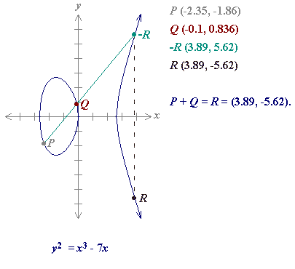
EC：P＋Q＝R

Slide 26
素域上的EC
在有限域Z_{p}上的简化EC
y²≡x³＋ax＋b mod p
  其中4a³＋27b² mod p ≠ 0
  （这是一个离散点的集合）
举例
y²≡x³＋18x＋15 mod 23
y²≡x³＋17x＋15 mod 23
Notes:
http://www.certicom.com/research/ec33_example.html

Slide 27
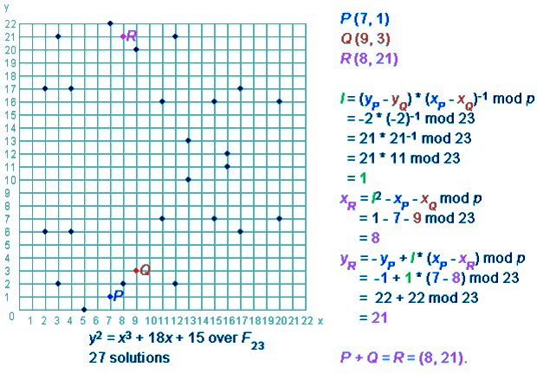
EC (1)

Slide 28
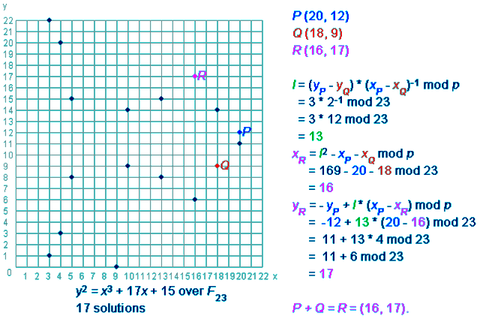
EC (2)

Slide 29
EC上的离散对数问题（ECDLP）
Q＝k×P中的k计算也是极其困难的
  k×P表示k个P相加：P + P + … + P
在DH密钥交换中
使用了y＝g^{x} mod p中x的计算困难性
同样在ECC中
  将使用Q＝kP中计算k的困难性
有两个应用
密钥交换
加密解密

Slide 30
10.4 椭圆曲线密码学ECC
ECC利用EC上的离散对数难题(ECDLP)，这和利用Zp*上的离散对数难题(DLP)是一样的方法。
在一般数域上的离散对数问题（以及大数分解问题）存在亚指数级时间复杂度求解算法，而ECDLP只有纯指数算法。

Slide 31
使用EC的密钥交换（D-H）
步骤
  y²≡x³＋ax＋b mod p
  选择素数p(得约160＋比特)和参数a、b
  选择一个生成点G＝(x1，y1)
  p、a、b和点G是公开的
  A：选取秘密的数N_{a}，计算P_{a}＝N_{a}×G
  B：选取秘密的数N_{b}，计算P_{b}＝N_{b}×G
  交换P_{a}，P_{b}
  A：计算K＝N_{a}×P_{b}＝N_{a}×N_{b}×G
  B：计算K’＝N_{b}×P_{a}＝N_{b}×N_{a}×G
分析
  攻击者得求N_{a}和N_{b}，就是P＝?×G中的?

Slide 32
用EC的加解密
准备
  曲线参数p、a、b、G，y²≡x³＋ax＋b mod p
  A有自己的私钥N_{a}，并产生公钥P_{a}＝N_{a}×G
  B有自己的私钥N_{b}，并产生公钥P_{b}＝N_{b}×G
加密 （A要给B发送消息）
  对明文m的编码点P_{m}，选择随机数k，密文
  C＝{C₁，C₂} ＝ {k×G，P_{m}＋k×P_{b}}
解密：
  编码点P_{m}＝C₂－N_{b}×C₁，因为
  ＝(P_{m}＋k×P_{b})－N_{b}×k×G
  ＝P_{m}＋k×N_{b}×G－N_{b}×k×G ＝ P_{m}

Slide 33
用EC的加解密
原理
  先是通过k×P_{b}掩盖P_{m} (即m)，又通过k×G掩盖k
  知道陷门N_{b}则可以轻松恢复之
分析
  攻击者解C₁＝k×G中的k困难性

Slide 34
关于速度
速度
  在密钥长度相等的情况下，RSA和ECC的速度相当；
  但是在相同的安全强度要求下，ECC可以使用较少的位数就可以；
故
  ECC较好
  适合嵌入式设备中

Slide 35
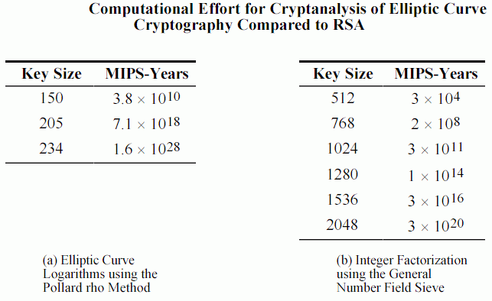
ECC vs. RSA

Slide 36
ECC STD
Pkcs#13 proposal
  http://www.rsasecurity.com/rsalabs/pkcs/pkcs-13/index.html
ECC Cryptography Tutorial
  http://www.certicom.com/index.php?action=ecc_tutorial,home
ANSI X9.62
  FIPS 186-2
IEEE P1363: Standard Specifications For Public Key Cryptography
  http://grouper.ieee.org/groups/1363/
ISO/IEC 15946

Slide 37
关键词 Key Terms
abelian group binary curve
cubic equation Diffie-Hellman key exchange
discrete logarithm elliptic curve
elliptic curve arithmetic
elliptic curve cryptography
finite field key distribution
key management man-the-middle attack
prime curve primitive root
public-key certificate public-key directory
zero point

Slide 38
小结
公钥算法没有对称算法那样多，但是对称算法都是基于替代和置换的组合应用技巧，而公钥算法各自使用不同的背景难题。
目前常用有三个背景难题：大数分解(IFP)，离散对数问题(DLP)，椭圆曲线上的DLP(ECDLP)。
随着计算能力的日益增长，公钥算法的密钥宽度也需要与时俱进。
公钥算法仍需要和对称算法结合使用，各自发挥优点，避免缺点。

Slide 39
Q & A

